Slide 1
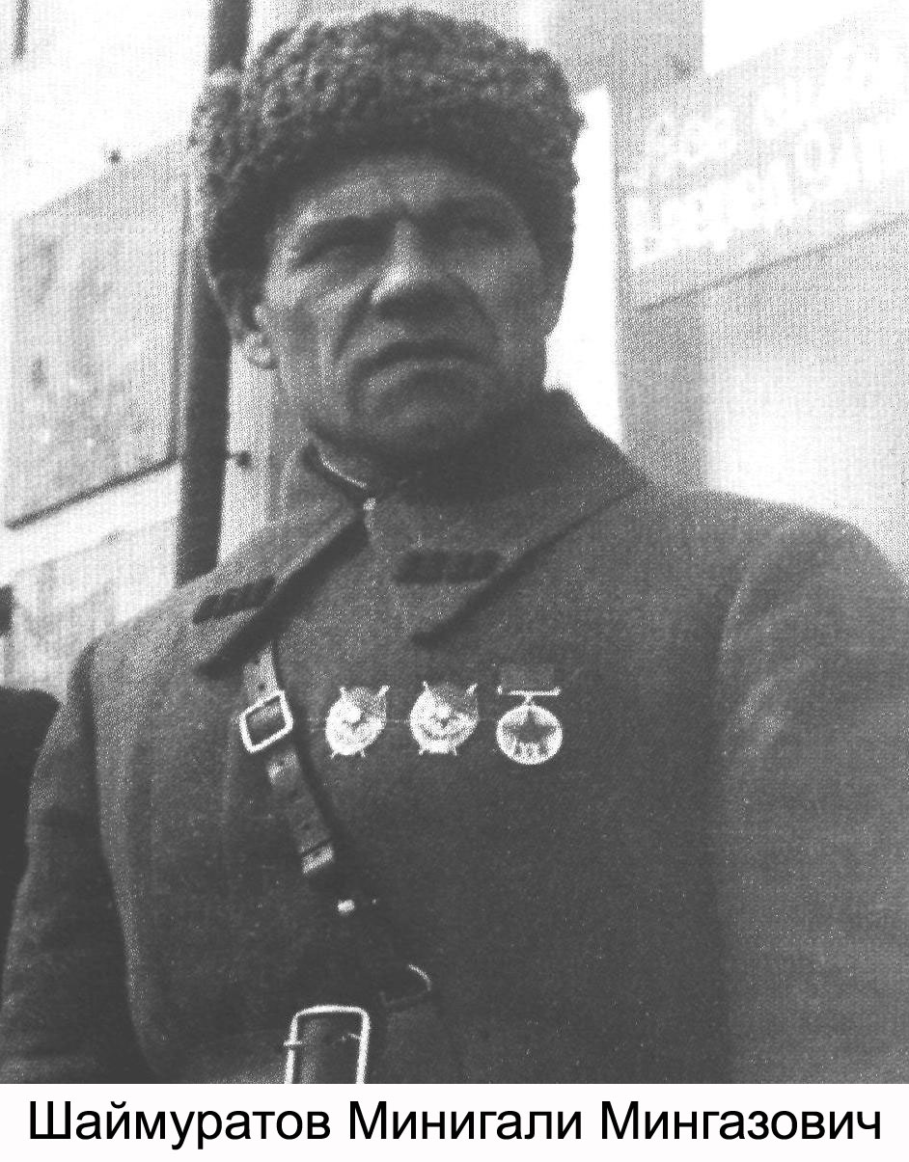
Генерал М.М.Шаймуратов – легендарный комдив,
лихой конник, человек,
слава о котором и его
Башкирской кавалерийской дивизии
разнеслась по всем фронтам во время войны

Slide 2
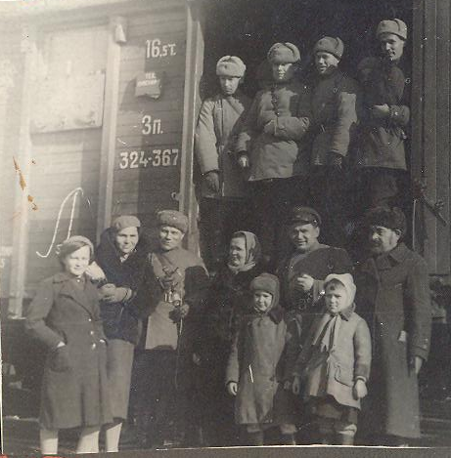
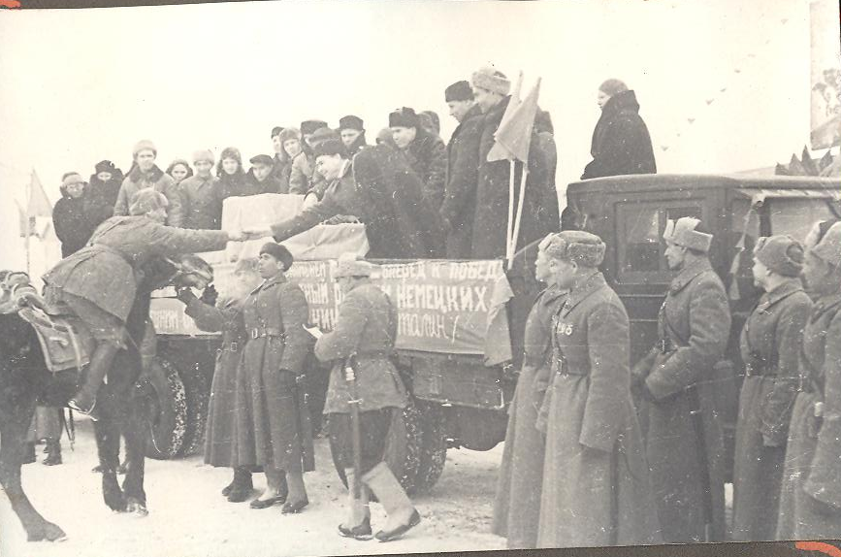
11 апреля 1942 года
началась отправка
дивизии со станции Дема
на фронт

Slide 3
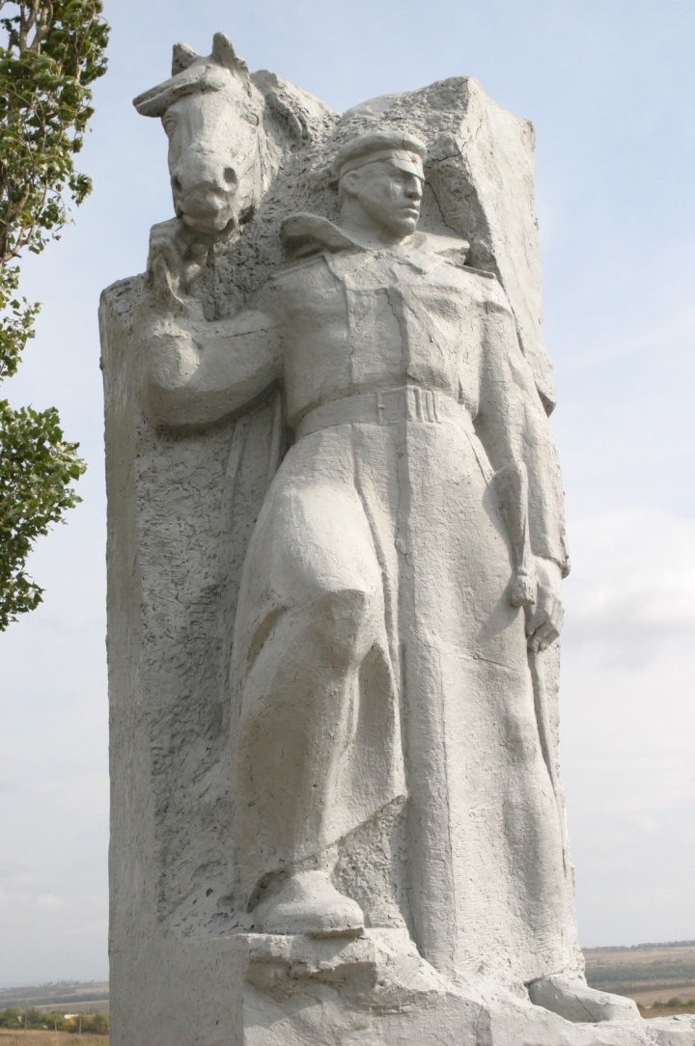
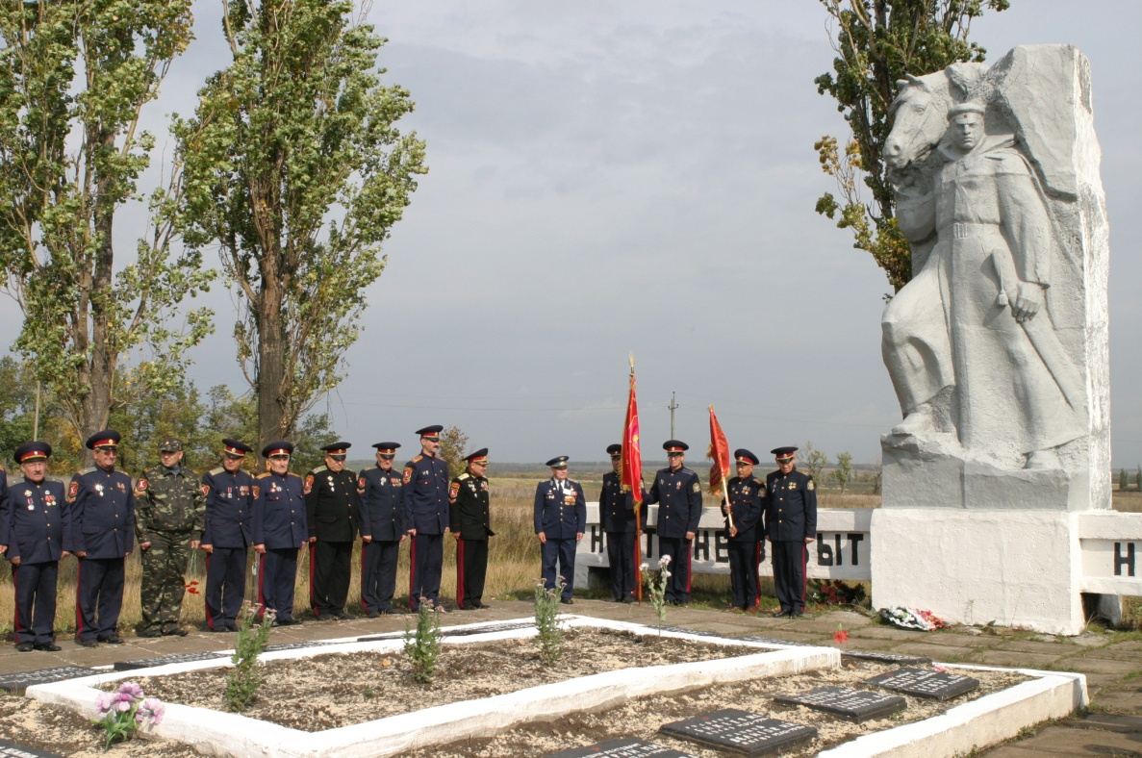
Памятник
генералу Шаймуратову
в п.Чернухино, Донецкая область.

